Slide 1
iPhone 概述
iPhone
引导智能手机新潮流。
事实上的智能手机标准。
iPod Touch
音乐手机
iPad
平板电脑
本课程适用以上苹果产品

Slide 2
Les s on One: iPhone 开发准备
iPhone概述
iPhone程序有何不同？
IOS架构
开发环境搭建
Xcode与Interface Builder介绍
开发Hello world!
工程结构介绍

Slide 3
iPhone程序有何不同？ ----牢记平台间的差异
紧凑的屏幕尺寸
iOS设备屏幕的尺寸是紧凑的。
内存是有限的
在应用程序中管理内存至关重要。
每次只能显示一个窗口
每次只能运行一个程序
同一时刻只有一个iPhone应用程序可以运行
第三方应用程序不能在后台运行
简短的用户帮助

Slide 4
iPhone程序分类
iPhone本地应用程序
用iPhone SDK开发的，在iPhone 设备上本地运
行的程序。
仅在网页上显示的内容
包括Web应用等，也就是像内置iPhone应用程
序一样运行的网站。
混合应用程序
在Web视图区域中提供网页内容的访问，但是也
包含了一些iPhone OS用户界面元素。

Slide 5
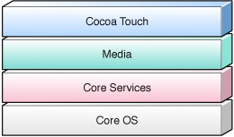
iOS架构
Foundation框架
Mac OS X/iPhone OS通用
Cocoa Touch
iPhone OS的开发环境
Cocoa
Mac OS X 的开发环境
UIKit
iPhone OS界面框架
AppKit
Mac OS X界面框架

Slide 6
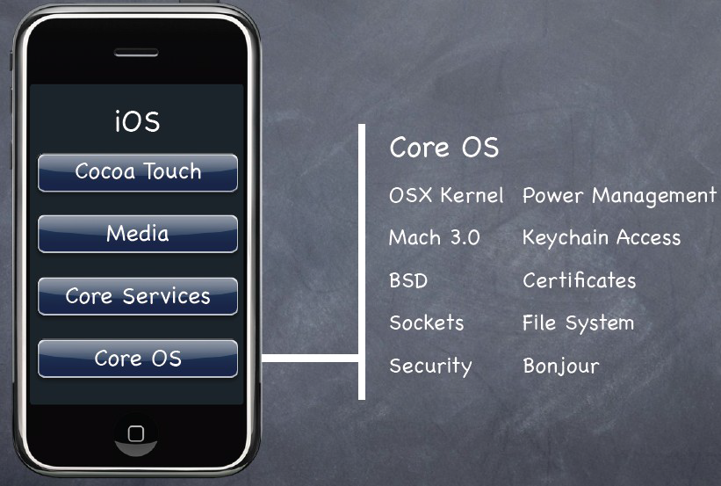
Core OS层

Slide 7
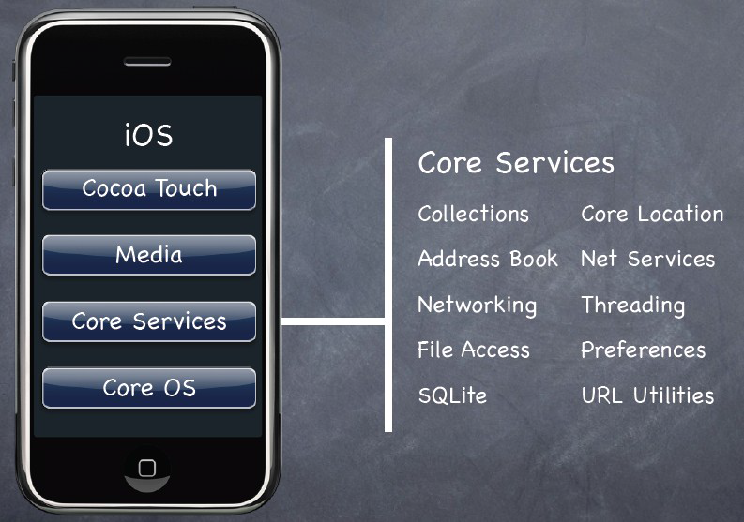
Core Services层

Slide 8
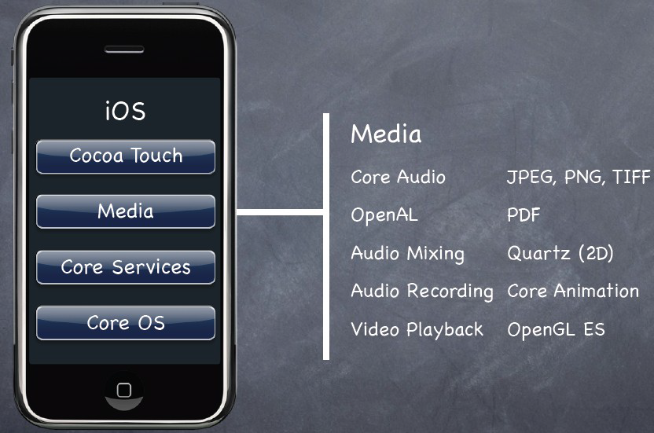
Media层

Slide 9
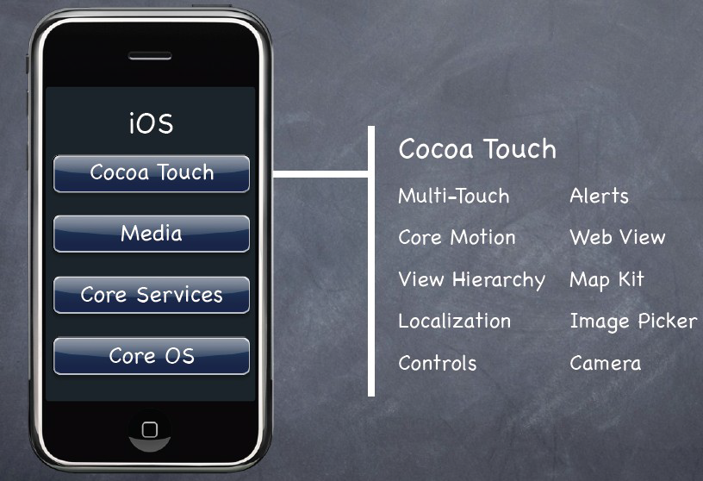
Cocoa Toach层

Slide 10
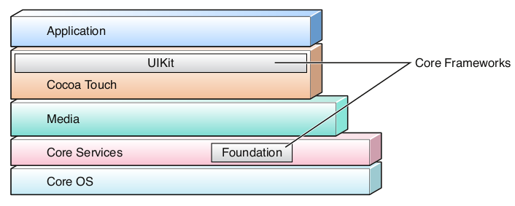
Cocoa in IOS

Slide 11
开发环境搭建
准备一台苹果电脑或笔记本。
使用Mac OS X系统自带的Xcode工具。
下载安装iPhone SDK。
需要部署应用到App Store或真机调试：
Apple开发人员帐号
准备一台iPhone手机

Slide 12
Xcode介绍
一个完整的开发者工具套件。
用于创建Mac、iPhone、iPad应用程序。
缺省Xcode位于/Developer/Applictions下面
套件中包含：
Xcode IDE
性能分析工具:Instruments
iOS 仿真器
Mac OS X iOS SDK

Slide 13
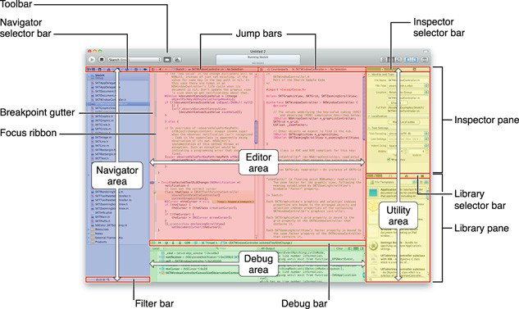
项目窗口

Slide 14
Interface Builder介绍
以可视化方式组装用户接口的工具。
通过Interface Builder创建出来的接口对象将会保存到某种特定格式的资源文件，并且在运行时加载到应用程序。
三个核心设计元素：
NIB/XIB文件：界面配置文件。
UI面板： UI控件。
属性窗口（ Inspector）：设置控件属性。

Slide 15
Instruments
运行时性能分析和调试工具。
可以通过Instruments收集应用程序运行时的行为
信息，以此确认可能存在的问题。
/Developer/Applications目录下还有许多可用的
工具程序。

Slide 16
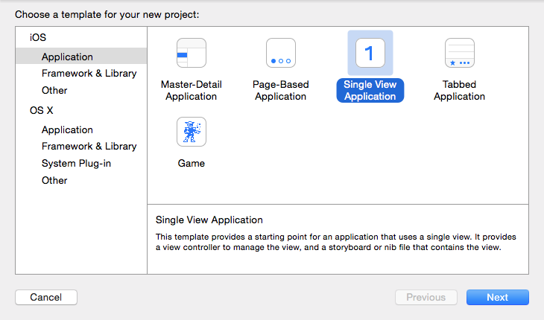
新建项目
● File > New Project

Slide 17
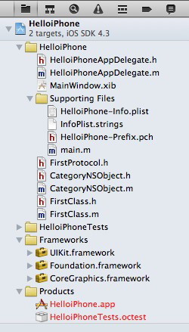
工程结构
Frameworks:系统的头文件集合
Supporting Files:支持文件集合
Products：开发成果*.app文件
XxAppDelegate.h和.m:应用委托类
MainWindow.xib:应用程序主窗口
main.m:应用程序入口
XX-Info.plist:配置文件
Xxx-Prefix.pch:预编译头文件

Slide 18
main.m
#import <UIKit/UIKit.h>
#import "AppDelegate.h"
int main(int argc, char * argv[])
{
@autoreleasepool {
return UIApplicationMain(argc, argv, nil, NSStringFromClass([AppDelegate class]));
}
}
1.NSAutoreleasePool: 自动内存释放池
2. 初始化UIApplicationMain

Slide 19
HelloiPhoneAppDelegate.h
#import <UIKit/UIKit.h>
@interface HelloiPhoneAppDelegate : NSObject <UIApplicationDelegate> {
}
@property (nonatomic, retain) IBOutlet UIWindow *window;
@end
Nonatomic
使用单线程机制减少系统资源的占用。
retain:
发送保留消息：引用计数＋ 1

Slide 20
HelloiPhoneAppDelegate
#import "HelloiPhoneAppDelegate.h”
@implementation HelloiPhoneAppDelegate
@synthesize window=_window;
(BOOL)application:(UIApplication *)application didFinishLaunchingWithOptions:(NSDictionary *)launchOptions
{
// Override point for customization after application launch.
[self.window makeKeyAndVisible];
NSLog(@"App start!!");
return YES;
}
- (void)dealloc{
[_window release];
[super dealloc];
}
@end

Slide 21
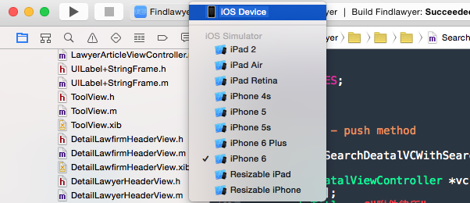
运行模拟器
工程的活动SDK设置为iPhone Simulator
IOS Device:真机运行
iPad Simulator: 运行于iPad模拟器

Slide 22
设置应用程序图标与程序名
显示在用户Home屏幕上的图标文件的缺省文件名为
Icon.png（虽然通过Info.plist文件中的CFBundleIconFile属性
可以进行重命名）。
Icon.png应该是一个位于程序包最上层目录的PNG文件。
应用程序图标应该是一个57 x 57像素的图像，不带任何刨光和圆角斜面效果。系统会将这些效果应用到图标上。
将一个图像文件加入到Xcode工程：从Project菜单中选择Addto Project命令，在浏览器中定位目标文件，然后点击Add。

Slide 23
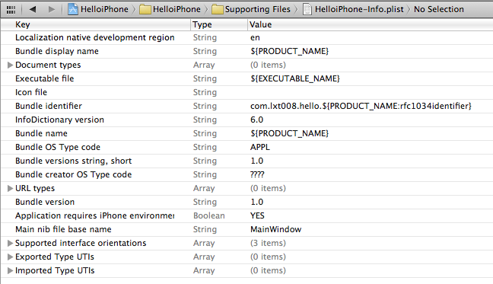
Info.plist

Slide 24
本节课总结
iPhone概述
iPhone程序有何不同？
IOS架构
开发环境搭建
Xcode与Interface Builder介绍
开发Hello world!
工程结构介绍

